Slide 1
FASE 2: DATA INSAMELING EN VERWERKING
Steam Game Genre Analysis — “Watter genre werk?”
33 speletjies · 9 genres · 161 630 rou → 159 768 skoon resensies (Julie 2026-venster)
Aktiewe webskraping via die Steam API · Skoonmaak- & voorbereidingspyplyn · Plan vir Fase 3 (EDA)
Portefeulje Projek — Klasaanbieding
Notes:
Verwelkoming (Lid 1): 'Ons gaan vandag wys hoe ons ons Fase 2 data ingesamel en skoongemaak het vir ons Steam-genre-analise.'
Oorsig van aanbieding in 1 sin: wat ons geskraap het, watter probleme ons gevind het, hoe ons dit skoongemaak het, en wat die finale datastel lyk.

Slide 2
Wat behels Fase 2?
02
▪ Aktiewe data-insameling: webskraping van 33 speletjies se resensies, besonderhede en huidige spelertellings via die Steam API.
▪ Data skoonmaak: duplikate, leë teks, spam, ongeldige tydstempels en speeltyd-uitskieters hanteer.
▪ Voorbereiding: kenmerk-ingenieurswese + 9 genre-aanwyserkolomme vir genre-vlak analise.
▪ Dokumentasie: elke stap is herhaalbaar en in die notebook gedokumenteer.
▪ Plan vir Fase 3: verkennende data-analise word net beplan, nie uitgevoer nie.
Agenda
▪ Navorsingsvraag & beplanning
▪ Aktiewe data-insameling (Steam API)
▪ Probleme in die rou data
▪ Skoonmaak & voorbereiding
▪ Finale datastel struktuur
▪ Plan vir Fase 3 (EDA)
Notes:
Lid 1: 'Fase 2 fokus op twee dinge: hoe ons die data aktief ingesamel het, en hoe ons dit skoongemaak en voorberei het vir analise.'
Lid 2: 'Ons sluit af met ons plan vir Fase 3 — die verkennende data-analise.'

Slide 3
Beplanning: Navorsingsvraag & Databronne
03
▪ Navorsingsvraag: “Watter genre werk?” — watter genre is die gewildste, watter kenmerke dryf sukses, en hoe lyk die kommentaar binne elke genre?
▪ Hipotese: genre bepaal basislyn-verwagtinge — suksesfaktore verskil beduidend tussen genres.
▪ Steekproef: 33 speletjies oor 9 genres (RPG, Shooter, Hero Shooter, Battle Royale, Action, Strategy, Adventure, Survival, Free to Play).
Klasbeplanning (op papier, Spens)
▪ Doelwit per datastel gedefinieer (wat, hoekom, volume).
▪ Skraapstrategie: 33 speletjies, 0.3 s vertraging, deduplikasie.
▪ Skoonmaakplan: duplikate, leë teks, spam, uitskieters.
▪ Genres toegewys via GAME_GENRES-kartering (utils.py).
▪ Einddoel: skoon, gestruktureerde datastel gereed vir Fase 3.
Databron: Steam API (slegs openbare data)
▪ appreviews — resensies (taal, speeltyd, stem, teks)
▪ appdetails — besonderhede (prys, genres, kritici-telling)
▪ GetNumberOfCurrentPlayers — huidige spelertellings
Notes:
Lid 1: 'Ons beplanning het by die navorsingsvraag begin — watter genre werk. Ons het 33 speletjies oor 9 genres gekies sodat elke genre genoeg volume het.'
Lid 2: 'Die beplanning is vooraf op papier uiteengesit en op Spens gelaai — dit wys ons verstaan die probleem en die data-pyplyn.'

Slide 4
Aktiewe Data-Insameling: Steam API
04
▪ Webskraping self toegepas: Python + requests teen Steam se openbare API — geen klaargemaakte CSV afgelaai nie.
▪ Resensies: ISteamReviews/appreviews — purchase_type=all, day_range=9999 (alle resensies).
▪ Besonderhede: store.steampowered.com/api/appdetails per speletjie.
▪ Spelers: ISteamUserStats/GetNumberOfCurrentPlayers — huidige snapshot.
Skraap-kode (src/scrape.py)
params = {'json': 1, 'language': 'all', 'num_per_page': 100, 'purchase_type': 'all', 'day_range': 9999, 'cursor': cursor} data = safe_request(f'https://store.steampowered.com/appreviews/{app_id}', params) for r in data['reviews']: # 0.3 s vertraging tussen bladsye if r['recommendationid'] not in seen_ids: # deduplikasie seen_ids.add(r['recommendationid']); all_reviews.append(parse(r))
Dedup via seen_ids · stop na 3 leë bladsye · 50 bladsye per speletjie (progressiewe herskraper)
Notes:
Lid 2: 'Ons het die skraper self geskryf en uitgevoer. Die API gee 100 resensies per versoek met 'n cursor vir paginasie — ons het 0.3 sekonde tussen versoeke gewag om die API nie te oorlaai nie.'
Wys die kode op die skerm terwyl jy praat: 'Let op die deduplikasie via seen_ids en die 3-leë-bladsye-stop.'

Slide 5
Skraping-metode: Hoe dit werk
05
1. Paginasie 100 resensies per versoek, cursor beweeg deur alle bladsye
2. Deduplikasie seen_ids verhoed dat dieselfde resensie twee keer gestoor word
3. Stop-reël 3 opeenvolgende leë bladsye = einde van die speletjie
▪ Volume: 50 bladsye per speletjie (herskraper), 33 speletjies.
▪ Tempo: 0.3 s vertraging + herprobeer (3×) by foute — vriendelik teenoor die API.
▪ Tailering: language=all — ons het alle tale gekry (30 tale).
▪ Resultaat: 161 630 rou resensies oor 33 speletjies.
Wat ons geskraap het
▪ 161 630 resensies (review_id, teks, taal, speeltyd, stem, aankoop)
▪ 33 speletjie-profiele (prys, genres, ontwikkelaar, Metacritic)
▪ 33 huidige spelertellings (snapshot)
Notes:
Lid 1: 'Drie kernbesluite in die skraper: paginasie met 'n cursor, deduplikasie sodat ons nie dieselfde resensie dubbel tel nie, en 'n stop-reël na drie leë bladsye.'
Lid 2: 'Ons het met 50 bladsye per speletjie gewerk — dit gee genoeg volume per speletjie vir genre-vlak analise.'

Slide 6
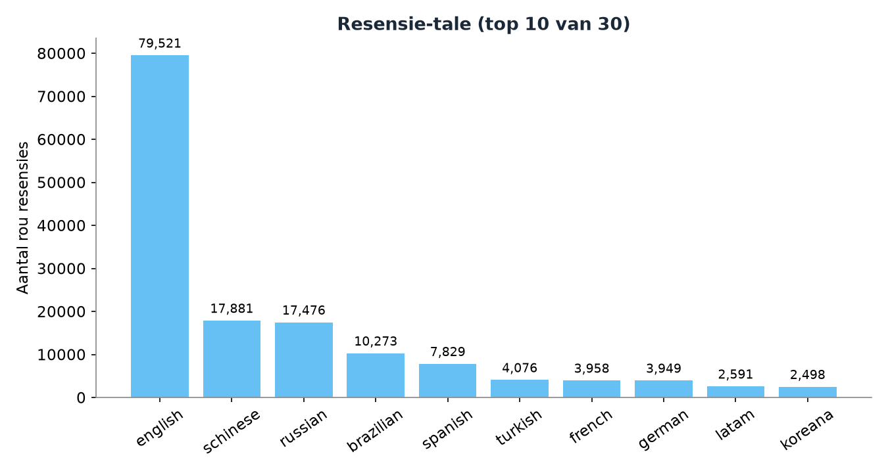
Wat ons ingesamel het
06
161 630 rou resensies
33 speletjies
9 genres
30 tale
▪ Engels is dominant (79 521) — geskik vir NLP in Fase 4.
▪ Spaans, Portugees, Russies ook sterk teenwoordig.
▪ Belangrik vir Fase 3: taal is ’n konteks-kolom, nie ’n fokus nie.
▪ app_details.csv + player_counts.csv ondersteun genre-rangorde.
Notes:
Lid 2: 'Hier is die resultaat van ons skraping: 161 630 rou resensies oor 33 speletjies en 30 tale. Engels is die grootste groep — belangrik omdat ons NLP in Fase 4 op Engelse resensies gaan doen.'

Slide 7
Probleme in die Rou Data
07
▪ Leë / ontbrekende teks: 32 resensies sonder bruikbare teks.
▪ Te kort (spam): 1 815 resensies korter as 10 karakters (bv. “gg”, “10/10”).
▪ Nonsens / emoji-spam: 335 resensies waar >50% van karakters nie alfabeties is nie.
▪ 30 verskillende tale: gemengde taaldata; NLP-filter later na Engels.
▪ Tydstempels: Unix-tydstempels — nie mensleesbaar nie; afgeleide datums nodig.
Voorbeelde uit die rou data
“gg”
2 karakters — te kort vir enige insig
“🔥🔥🔥🔥🔥”
100% emoji — geen betekenis
“asdkjh123!!!”
onsamehangende karakters
“Great game!!”
geldig — bly behou
Notes:
Lid 1: 'Voordat ons skoongemaak het, het ons die rou data ondersoek. Die grootste probleme: leë teks, baie kort spam-resensies, emoji-nonsens, en speeltyd-uitskieters soos 6 jaar.'
Lid 2: 'Hierdie probleme moes aangespreek word anders sou hulle die analise in Fase 3 en 4 verwring.'

Slide 8
Skoonmaak & Voorbereiding (src/clean.py)
08
Deduplikasie
Duplikaat review_id verwyder
Waarom: Sekerheid teen dubbeltelling
Leë teks
NaN/leë review_text weggegooi
Waarom: Geen teks = geen inligting
Minimum lengte
< 10 karakters verwyder
Waarom: Spam soos “gg” weg
Karakter-ratio
>50% alfabeties/spasies vereis
Waarom: Emoji- en nonsens-spam weg
Tydstempel
Numeries → review_date, -year, -month, -dag
Waarom: Datums vir konteks en Fase 3
Speeltyd
Uitskieters afgekap by 99ste persentiel
Waarom: Behou data, neutraliseer ekstreme
Tipes
voted_up, steam_purchase, early_access → bool
Waarom: Korrekte datatipes vir analise
Kenmerke
word_count, review_length, genre-one-hot (9)
Waarom: Genre-vlak analise moontlik
Notes:
Lid 2: 'Elke skoonmaakstap het 'n rede. Byvoorbeeld: ons gooi resensies korter as 10 karakters weg omdat dit meestal spam is, en ons kap speeltyd-uitskieters af by die 99ste persentiel eerder as om hulle te verwyder — so ons behou die resensie maar neutraliseer die ekstreme waarde.'
Lid 1: 'Die genre-one-hot kolomme kom uit ons GAME_GENRES-kartering — dit maak genre-vlak vergelyking in Fase 3 moontlik.'

Slide 9
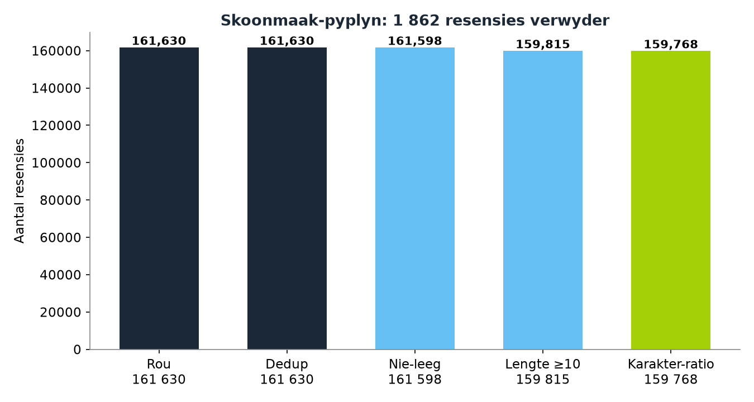
Skoonmaak-pyplyn in Getalle
09
▪ 161 630 → 159 768: 1 862 resensies verwyder (1.2%).
▪ Nie verwyder nie: uitskieters word afgekap, nie geskrap nie.
▪ Herhaalbaar: process_reviews() kan die hele pyplyn weer hardloop.
▪ Bewaring: VADER-kolomme van vorige lopies word bewaar — geen werk verlore nie.
Notes:
Lid 1: 'Net 1.2% van die resensies is verwyder — die skraper lewer goeie data. Die groot waarde van skoonmaak lê in die struktuur: korrekte datatipes, afgeleide datums en genre-etikette.'
Lid 2: 'Die pyplyn is herhaalbaar via een funksie, process_reviews(), wat ook VADER-kolomme van vorige lopies bewaar.'

Slide 10
Finale Skoon Datastel
10
159 768 resensies
42 kolomme
9 genre-aanwysers + 5 VADER-kolomme
▪ Identifikasie: app_id, game_name, review_id, language
▪ Gedrag: playtime_forever (gekap), num_games_owned, votes, aankoop-konteks
▪ Teks: review_text, review_text_clean, review_length, word_count
▪ Datums: review_date, review_year, review_month, review_day_of_week
▪ Teiken: voted_up (positief/negatief)
Datatipe-afdwinging
▪ voted_up, steam_purchase → bool
▪ playtime → float (NaN → 0)
▪ tydstempel → numeries, geldig vereis
▪ genre_* → int 0/1 (one-hot)
▪ geen ontbrekende kernwaardes oor
Notes:
Lid 2: 'Die finale datastel het 159 768 resensies en 42 kolomme. Die struktuur is ontwerp rondom ons navorsingsvraag: identifikasie, speler-gedrag, teks, datums — en die teikenkolom voted_up.'
Lid 1: 'Datatipes is afgedwing sodat elke kolom reg is vir analise — byvoorbeeld bool vir aanbevelings en float vir speeltyd.'

Slide 11
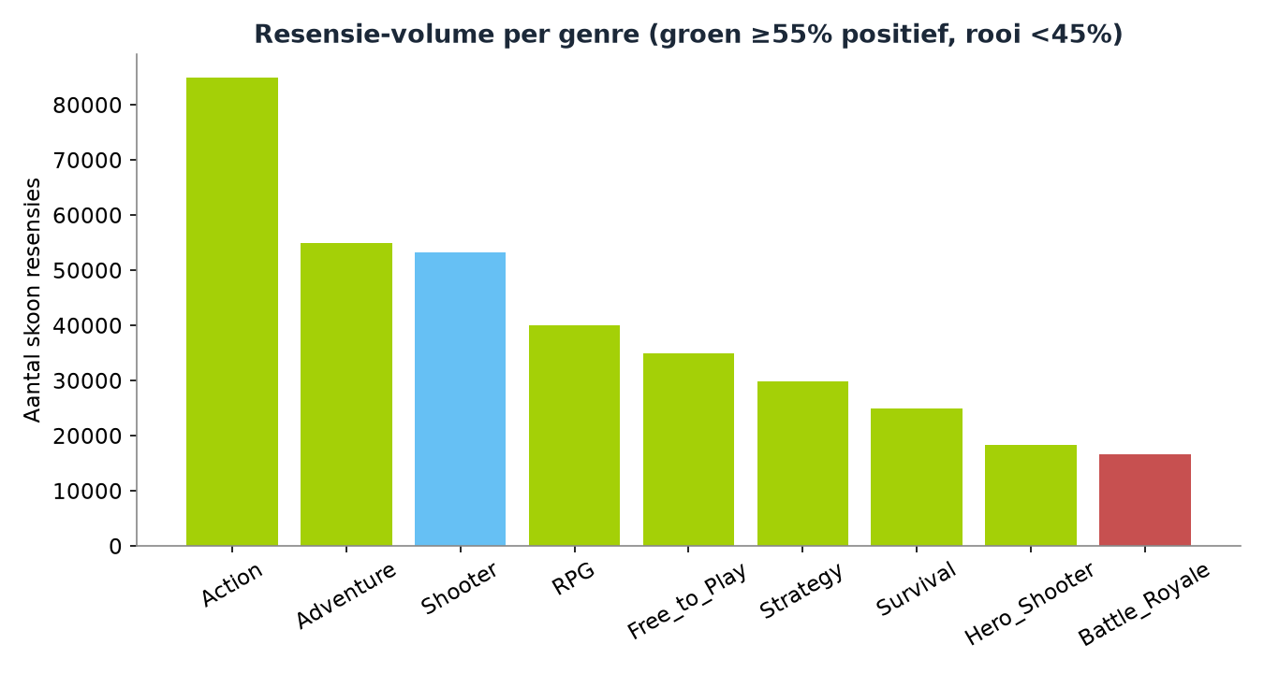
Resultaat: Resensie-volume per Genre
11
▪ Genoeg volume per genre vir statistiese toetse in Fase 3.
▪ Genre-oorgang: baie speletjies behoort aan meerdere genres (bv. Elden Ring: Action + RPG).
▪ One-hot etikette laat per-genre vergelyking sonder dubbeltelling toe.
Notes:
Lid 1: 'Hier sien ons die volume per genre. Elke genre het genoeg resensies vir formele statistiese toetse in Fase 3. Let op: speletjies kan aan meer as een genre behoort — daarom gebruik ons one-hot-etikette eerder as 'n enkele genre-kolom.'

Slide 12
Plan vir Fase 3 (EDA) & Slot
12
Fase 3: Verkennende Data Analise (beplan)
Samevatting van Fase 2
▪ Basiese statistieke: totale, positief-%, gemiddelde speeltyd per genre.
▪ Formele toetse: t-toetse & ANOVA vir genre-verskille (resensielengte, sentiment).
▪ Patrone & tendense: volume, sentiment-verspreiding, uitskieters.
▪ Aanvanklike plan vir die diepgaande analise (Fase 4).
▪ 161 630 rou → 159 768 skoon resensies (1.2% verwyder)
▪ 33 speletjies · 9 genres · 30 tale
▪ Steam API-webskraping, volledig gedokumenteer
▪ Datastel gereed vir Fase 3 — gestruktureer, geen ontbrekende kernwaardes
Dankie! Enige vrae? · Albei groeplede het bygedra tot insameling, skoonmaak en aanbieding
Notes:
Lid 2: 'Ons Fase 3-plan: eers basiese statistieke per genre, dan formele t-toetse en ANOVA om genre-verskille te bewys, en patrone identifiseer vir die diepgaande analise.'
Lid 1: 'Opsomming: ons het 161 630 resensies aktief geskraap en dit skoongemaak na 159 768 — 'n skoon, gestruktureerde datastel gereed vir Fase 3. Dankie vir julle tyd — enige vrae?'

